Slide 1
空间数据结构
栅格数据结构
矢量数据结构
矢量－栅格的转换
空间关系

Slide 2
空间数据结构
空间数据结构
是适合于计算机系统存储、管理和处理的地理数据的逻辑结构，是地理实体的空间排列方式和相互关系的抽象描述
是对空间数据的一种理解和解释，只有充分理解GIS系统所使用的特定的数据结构，才能正确的使用系统
分类
矢量数据结构
栅格数据结构
矢量和栅格都可用来描述地理实体的点、线、面三种基本类型
空间数据编码
是空间数据结构的实现
将各种空间数据按特定的数据结构转换为适合于计算机存储和处理的数据的过程

Slide 3
栅格数据结构
概念
将研究区域划分为大小均匀紧密相邻的网格阵列
每个网格作为一个像元或像素，由行、列定义
每个网格包含一个代码表示该像素的属性类型或量值，或者记录指向属性数据的指针
每个网格的大小代表空间分辨率
特征
以规则的阵列表示空间地物或现象分布的数据组织，组织中的每个数据表示地物或现象的非几何属性特征
栅格结构表示的地表是不连续的，是量化和近似离散的数据。每一个单元格对应一个相应的地块
位置由栅格行、列号定义

Slide 4

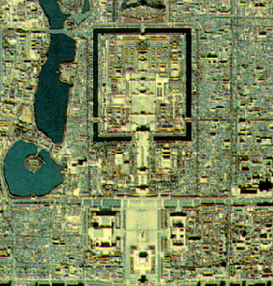


示例
Real world
Column
Row
Value
=0
=1
=2
=3
RASTER
Grid
Point
Line
Area

Slide 5
点、线、面地物的栅格结构
Column
Row
点状地物
用一个栅格单元表示
线状地物
沿线走向的一组相邻栅格单元
每个栅格单元最多只有两个相邻单元在线上
面状地物
有区域属性的相邻栅格单元的集合
每个栅格单元可有多于两个的相邻单元同属一个区域
Point
Line
Area
点
线
面

Slide 6
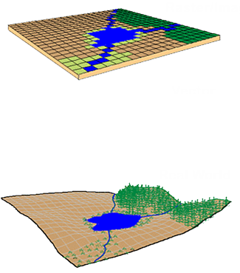
分辩率
一个像素代表的实际地理范围大小
x方向分辩率
y方向分辩率
1 Pixel
栅格数据
1 pixel = 10mX10m
分辨率 = 10m
10M
10M
真实世界

Slide 7
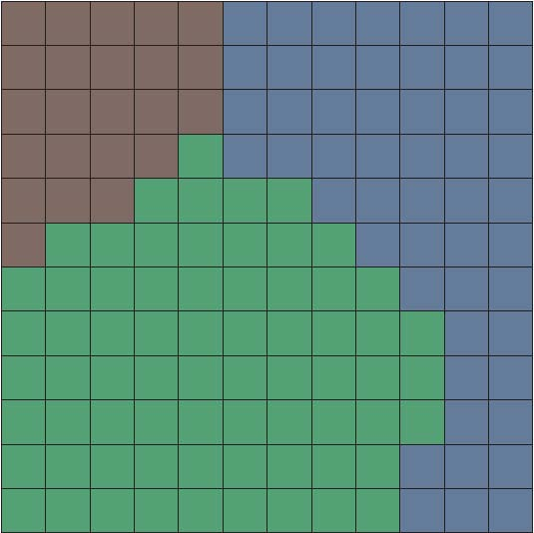
栅格数据的定位
位置由栅格行、列号定义
绝对定位
基准点
左下点
左上点
行号、列号
分辩率
col
row
(x0, y0)
(row, col)
y
x
resolution
x = x0 + col * resolution
y = y0 - row * resolution

Slide 8
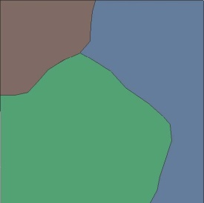
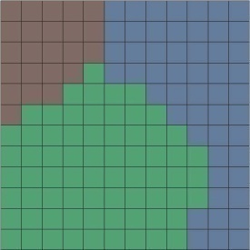
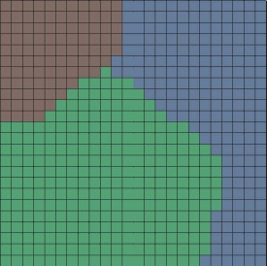
栅格数据的形状、尺寸及相关问题
栅格数据单元格经常是矩形（主要是正方形）的，但并不是必须如此。其单元格形状可以随应用的需要进行具体设定，比如三角形
栅格数据的分辩率（比例尺）就是栅格单元大小与地表相应单元大小之比
栅格单元尺寸越小，其分辨率越高，数据量也越大
由于栅格结构对地表的离散，在计算面积、长度、距离、形状等空间指标时，若栅格尺寸较大，则造成较大的误差
由于栅格单元中存在多种地物，而数据中常常只记录一个属性值，这会导致属性误差。比如，遥感数据中的“混合像元”问题

Slide 9
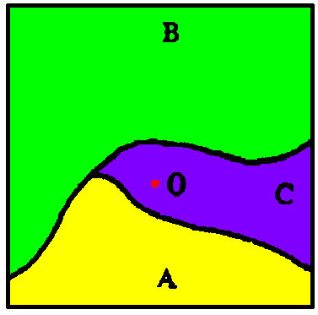
决定栅格单元代码的方式
每一个单元可能对应多个地物种类或多个属性值
原则：尽量保持地表的真实性，保证最大的信息容量
中心点法
用处于栅格中心处的地物类型或现象特性决定栅格代码
常用于具有连续分布特性的地理要素，如降雨量分布、人口密度图等
面积占优法
以占栅格区域面积比例最大的地物类型或现象特性决定栅格单元的代码
面积占优法常用于分类较细，地物类别斑块较小的情况
重要性法
根据栅格内不同地物的重要性，选取最重要的地物类型决定相应的栅格单元代码
重要性法常用于具有特殊意义而面积较小的地理要素，特别是点、线状地理要素，如城镇、交通枢纽、交通线、河流水系等，在栅格中代码应尽量表示这些重要地物
百分比法
根据栅格区域内各地理要素所占面积的百分比数确定栅格单元的代码
适用于地物面积具有重要意义的分类体系
其他方法
如插值方法（平均值就是其中之一），或使用特定的计算函数等

Slide 10
栅格数据的特点
属性明显
数据中直接记录了数据属性或指向数据属性的指针，因而可以直接得到地物的属性代码
定位隐含
所在位置则根据行列号转换为相应的坐标，也就是说定位是根据数据在数据集中的位置得到的
栅格结构是按一定的规则排列的，所表示的实体的位置很容易隐含在格网文件的存储结构中
简单方便
栅格数据结构容易实现，算法简单，易于扩充、修改，也很直观
特别是易于同遥感影像的结合处理，给地理空间数据处理带来了极大的方便

Slide 11
栅格数据编码
栅格数据编码方法分为两大类：
直接栅格编码
压缩编码方法
链码
游程长度编码
块码
四叉树

Slide 12
直接栅格编码
将栅格数据看作一个数据矩阵
逐行（或逐列）逐个记录代码
可以每行都从左到右逐个象元进行记录
也可以奇数行地从左到右而偶数行地从右向左记录
为了特定目的还可采用其他特殊的顺序

Slide 13
按行编码的栅格数据结构的实现
数据可以使用一维数组或者二维数组实现
数据的类型由实际情况决定：byte, int, float, double, RGB等
class Raster
{
int rows; // 行数（高）
int cols; // 列数（宽）
type* data; // 数据，type可以是byte, int, float, double, RGB等
// 或者 type data[256][256];
double resolution; // 分辩率，也可能是int等类型的
type getValue(int r, int c)
{
type value = data[r*cols+c]; // 或者 data[r][c];
return vlaue;
}
};

Slide 14
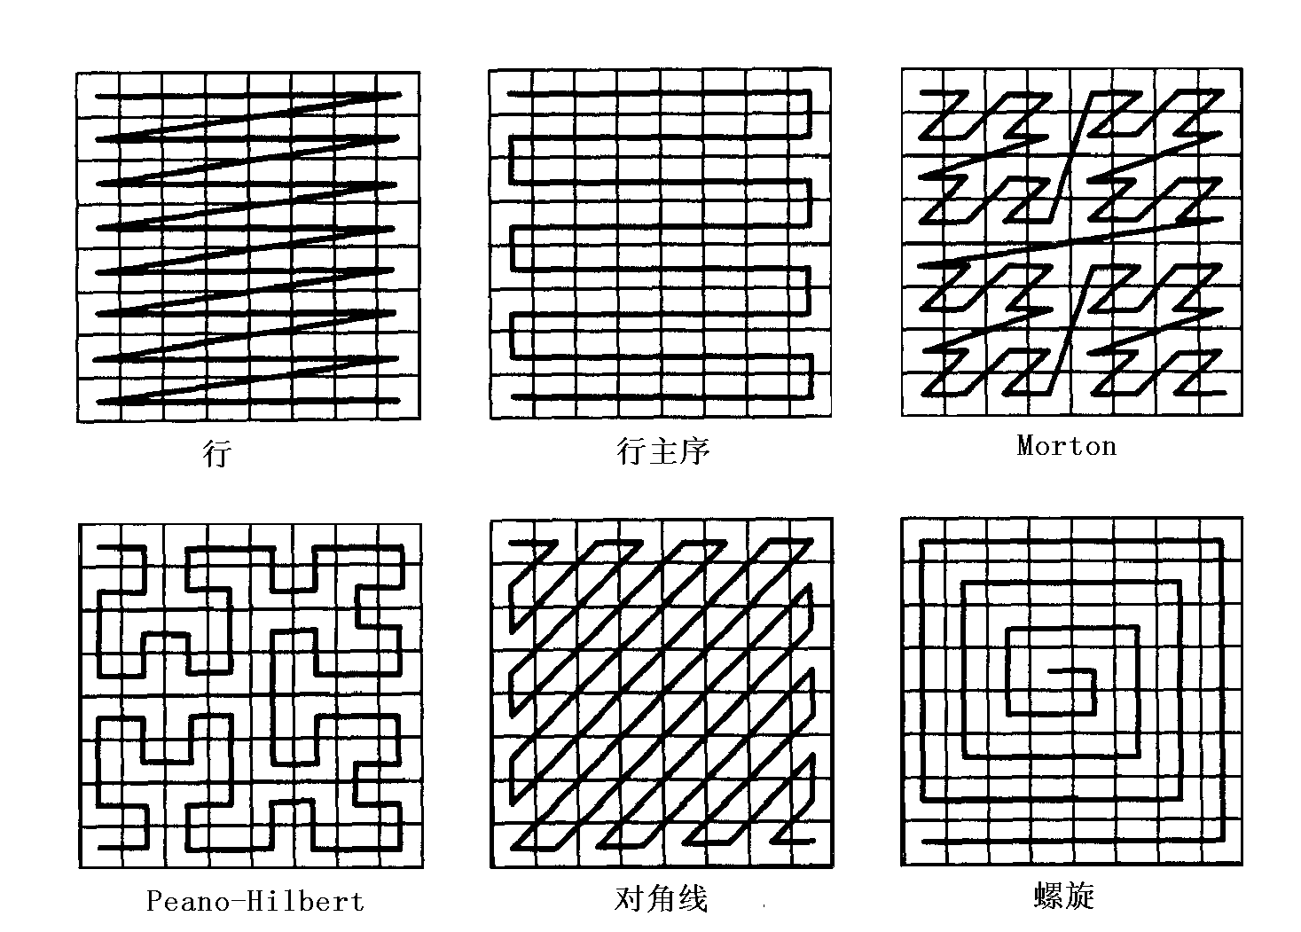
一些常用的栅格排列顺序

Slide 15
栅格压缩编码方式
压缩编码的目的就是用尽可能少的数据量记录尽可能多的信息，其类型分为
信息无损编码
编码过程中没有任何信息损失，通过解码操作可以完全恢复原来的信息
信息有损编码
为了提高编码效率，最大限度地压缩数据，在压缩过程中损失一部分相对不太重要的信息，解码时这部分难以恢复
在地理信息系统中的压缩编码多采用信息无损编码，而对原始遥感影像进行压缩时也可以采取有损压缩编码方法
主要的栅格压缩编码方法
链码、游程长度编码、块码、四叉树

Slide 16
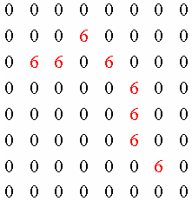
链码
又称为弗里曼链码或边界链码
编码方法
将数据表示为由某一原点开始并按某些基本方向确定的单位矢量链
基本方向：八个基本方向，用0~7代表
前两个数字表示起点的位置（行，列）
从第三个数字开始每个数字表示单位矢量的方向
示例
3, 2, 0, 7, 1, 1, 2, 2, 1
优点：
对线、多边形的表示具有很强的数据压缩能力，且具有一定的运算功能，如面积和周长计算等，探测边界急弯和凹进部分等都比较容易，比较适于存储图形数据。
缺点：
对叠置运算如组合、相交等则很难实施，对局部修改将改变整体结构，效率较低，而且由于链码以每个区域为单位存储边界，相邻区域的公共边界被重复存储会产生冗余
6
5
7
4
0
1
3
2

Slide 17
游程长度编码
对于一幅栅格图像，常常有行（或列）方向上相邻的若干点具有相同的属性代码，因而可采取某种方法压缩那些重复的记录内容
其实现方法有两种
（1）只在各行（或列）数据的代码发生变化时依次记录该代码以及相同的代码重复的个数，从而实现数据的压缩。
（2）逐个记录各行（或列）代码发生变化的位置和相应代码
优点
压缩效率较高，且易于进行检索，叠加合并等操作，运算简单，适用于机器存储容量小，数据需大量压缩，而又要避免复杂的编码解码运算增加处理和操作时间的情况
缺点
对于图斑破碎，属性和边界多变的数据压缩效率较低，甚至压缩后的数据量比原始数据还大

Slide 18
游程长度编码示例
按第一种编码方法（沿行方向）
(0,1)，(4,2)，(7,5)；(4,5)， (7,3)；(4,4)，(8,2)， (7,2)；(0,2)，(4,1)，(8,3)， (7,2)；(0,2)，(8,4)，(7,1)，(8,1)； (0,3)，(8,5)；(0,4)，(8,4)；(0,5)，(8,3)
用44个整数表达了原始数据中的64个栅格
按第二种编码方法（沿列方向）
(1,0)，(2,4)，(4,0)，(1,4)，(4,0)；(1,4)，(5,8)，(6,0)；(1,7)，(2,4)，(4,8)，(7,0)；(1,7)，(2,4)，(3,8)，(8,0)；(1,7)，(3,8)；(1,7)，(6,8)；(1,7)，(5,8)

Slide 19
块码
游程长度编码扩展到二维的情况，采用方形区域作为记录单元，每个记录单元包括相邻的若干栅格
数据结构：初始位置行号、初始位置列号、半径（直径）、代码值
(1,1,1,0),(1,2,2,4),(1,4,1,7),(1,5,1,7),(1,6,2,7),(1,8,1,7),(2,1,1,4), (2,4,1,4),(2,5,1,4),(2,8,1,7),(3,1,1,4),(3,2,1,4),(3,3,1,4),(3,4,1,4), (3,5,2,8),(3,7,2,7),(4,1,2,0),(4,3,1,4),(4,4,1,8),(5,3,1,8),(5,4,2,8), (5,6,1,8),(5,7,1,7),(5,8,1,8),(6,1,3,0),(6,6,3,8),(7,4,1,0),(7,5,1,8), (8,4,1,0),(8,5,1,0)

Slide 20
四叉树编码
整个图像区逐步分解为一系列仅包含单一类型的方形区域，最小的方形区域为一个栅格象元
将一幅栅格地图或图像等分为四部分
逐块检查其栅格属性值(或灰度)。如果某个子区的所有栅格值都具有相同的值，则这个子区就不再继续分割；否则还要把这个子区再分割成四个子区
这样依次地分割，直到每个子块都只含有相同的属性值或灰度为止
采用四叉树编码时，为了保证四叉树分解能不断地进行下去，要求图像必须为2^{n}×2 ^{n}的栅格阵列，对于非标准尺寸的图像需首先通过增加背景的方法将图像扩充为2 ^{n} ×2 ^{n}的图像

Slide 21
四叉树的划分过程

Slide 22
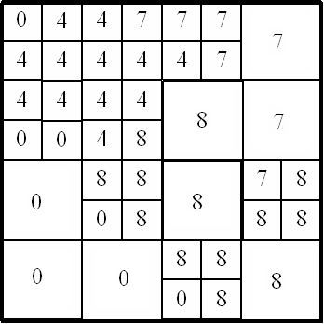
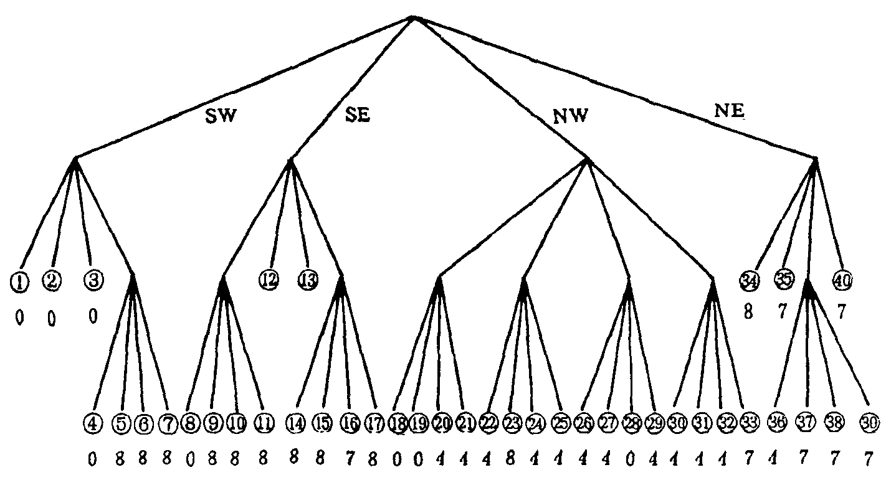
四叉树编码示例

Slide 23
四叉树的编码方法
常规四叉树
除了记录叶结点之外，还要记录中间结点。结点之间借助指针联系，每个结点需要用六个量表达：四个叶结点指针，一个父结点指针和一个结点的属性或灰度值
线性四叉树
只存贮最后叶结点的信息。包括叶结点的位置、深度和本结点的属性或灰度值
线性四叉树示例
位置：叶子结点的路径＋叶子结点的深度，用二进制表示
SW－0，SE－1，NW－2，NE－3
下图中的⑥结点：001110 0011
路径：SW-NE-NW → 0-3-2 → 001110
深度：3 → 0011
位置＋属性数值

Slide 24
四叉树编码的优缺点
优点
具有可变的分辨率，树的深度随数据的破碎程度而变化
有区域性质，压缩数据灵活
许多数据和转换运算可以在编码数据上直接实现，大大地提高了运算效率
支持拓扑“洞”（嵌套多边形）的表达，是优秀的栅格压缩编码之一 。
缺点
最大不足是其不稳定性，即同样的原始数据应用不同的算法进行编码可能会得到不同的编码结果。不利于数据分析。

Slide 25
其他编码方式
如傅立叶变换、小波变换、余弦变换等，常常用于遥感原始数据的压缩。
由于它们多数是有损压缩，一般不用于需要进行分析的栅格数据。
在四叉树基础上发展而来的八叉树目前也是研究热点之一。

Slide 26
常见栅格压缩编码方法总结
链码的压缩效率较高，已经近矢量结构，对边界的运算比较方便，但不具有区域的性质，区域运算困难
游程长度编码既可以在很大程度上压缩数据，又最大限度地保留了原始栅格结构，编码解码十分容易。但对破碎数据处理效果不好
块码和四叉树编码具有区域性质，又具有可变的分辨率，有较高的压缩效率，但运算效率是其瓶颈
四叉树编码可以直接进行大量图形图像运算，效率较高

Slide 27
压缩编码的相关问题
压缩编码过程的主要矛盾
数据量压缩和运算时间之间的矛盾
为了更有效地利用空间资源，减少数据冗余，不得不花费更多的运算时间进行编码
好的压缩编码方法
要在尽可能减少运算时间的基础上达到最大的数据压缩效率
算法适应性强，易于实现

Slide 28
矢量数据结构
通过记录坐标的方式尽可能精确地表示点、线、多边形等地理实体，坐标空间设为连续，允许任意位置、长度和面积的精确定义。
在一般情况下，其精度比栅格数据结构高得多。其精度仅受数字化设备的精度和数值记录字长的限制
矢量结构允许最复杂的数据以最小的数据冗余进行存储，相对栅格结构来说，一般数据精度较高，所占空间较小，是高效的空间数据结构

Slide 29
矢量数据结构的类型
点：空间上不能再分的地理实体，可以是抽象的或具体的
线：用来表示线状地物和多边形边界
多边形（面）：描述区域实体，特别是有名称属性或分类属性的
MAP SHEETS
Zoning, Polygon
Streams, Line
Wells, Point
Roads, Line
Buildings. Polygon

Slide 30
矢量数据结构的特点
定位明显
其定位是根据坐标直接存储的，无需任何推算
属性隐含
属性一般存于文件头或数据结构中某些特定的位置上
这种特点的影响
矢量数据结构图形运算的算法总体上比栅格数据结构复杂的多，在叠加运算、邻域搜索等操作时比较困难，有些甚至难以实现
但其也有便利和独到之处，在计算长度、面积、形状和图形编辑、几何变换操作中，矢量结构有很高的效率和精度

Slide 31
点实体的矢量数据编码方法
对于点实体，矢量结构中只记录其在特定坐标系下的坐标和属性代码
坐标由一对x、y表示
(X, Y)

Slide 32
点实体编码的实现
使用一对浮点型的坐标记录
class Point
{
int id; // 标识
double x;
double y;
};

Slide 33
线实体
在数字化时即进行量化，就是用一系列足够短的直线段首尾相接表示一条曲线
当曲线被分割成多而短的线段后，这些小线段可以近似地看成直线段
而这条曲线也可以足够精确地由这些小直线段序列表示
矢量结构中只记录这些小线段的端点坐标，将曲线表示为一个坐标序列
坐标之间认为是以直线段相连
在一定精度范围内可以逼真地表示各种形状的线状地物
(X2,Y2)
(X4,Y4)
(X3,Y3)
(X,Y)
(X5,Y5)

Slide 34
线实体的编码的实现
点的序列，点的数组
class Line
{
int id; // 标识
int number; // 线上点的数目
Point* points; // 线上点的坐标对序列
// 或Point points[256];
};

Slide 35
多边形实体
多边形在地理信息系统中是指一个任意形状、边界完全闭合的空间区域
其边界将整个空间划分为外部和内部。
多边形数据是描述地理信息的最重要的一类数据
在区域实体中，具有名称属性和分类属性的，多用多边形表示，如行政区、土地类型、植被分布等
(X1,Y1)
(X2,Y2)
(X5,Y5)
(X3,Y3)
(X4,Y4)

Slide 36
多边形实体的编码方法
需要表达的内容
位置和属性
区域的拓扑性质，如形状、邻域和层次等
要求
存储效率
所表示的各多边形有各自独立的形状，可以计算各自的周长和面积等几何指标
各多边形拓扑关系的记录方式要一致，以便进行空间分析
要明确表示区域的层次，如岛-湖-岛的关系等
主要方法
坐标序列法
树状索引编码法
拓扑结构编码法

Slide 37
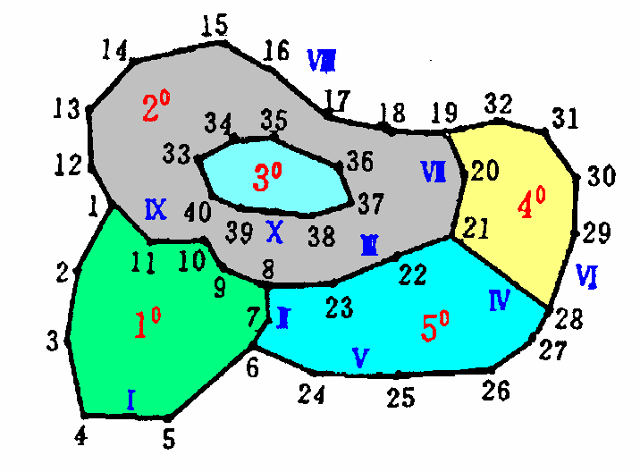
坐标序列法
由多边形边界的(x,y)坐标对集合及说明信息组成
是最简单的一种多边形矢量编码

Slide 38
坐标序列法的实现
外围边界＋岛
class Polygon
{
int id; // 标识
Line ring; // 外围边界，封闭的环
int n; // 岛的数目
Line* islands; // 岛的边界（环）的序列
};
环的记录方法

Slide 39
坐标序列法的优缺点
优点
文件结构简单
易于实现以多边形为单位的运算和显示
缺点
多边形之间的公共边界被数字化和存储两次，由此产生冗余和碎屑多边形
每个多边形自成体系而缺少邻域信息，难以进行邻域处理，如消除某两个多边形之间的共同边界
岛只作为一个单个的图形建造，没有与外包多边形的联系
不易检查拓扑错误

Slide 40
树状索引编码法
采用树状索引以减少数据冗余并间接增加邻域信息
方法
对所有边界点进行数字化
将坐标对以顺序方式存储
由点索引与边界线号相联系，以线索引与各多边形相联系，形成树状索引结构

Slide 41
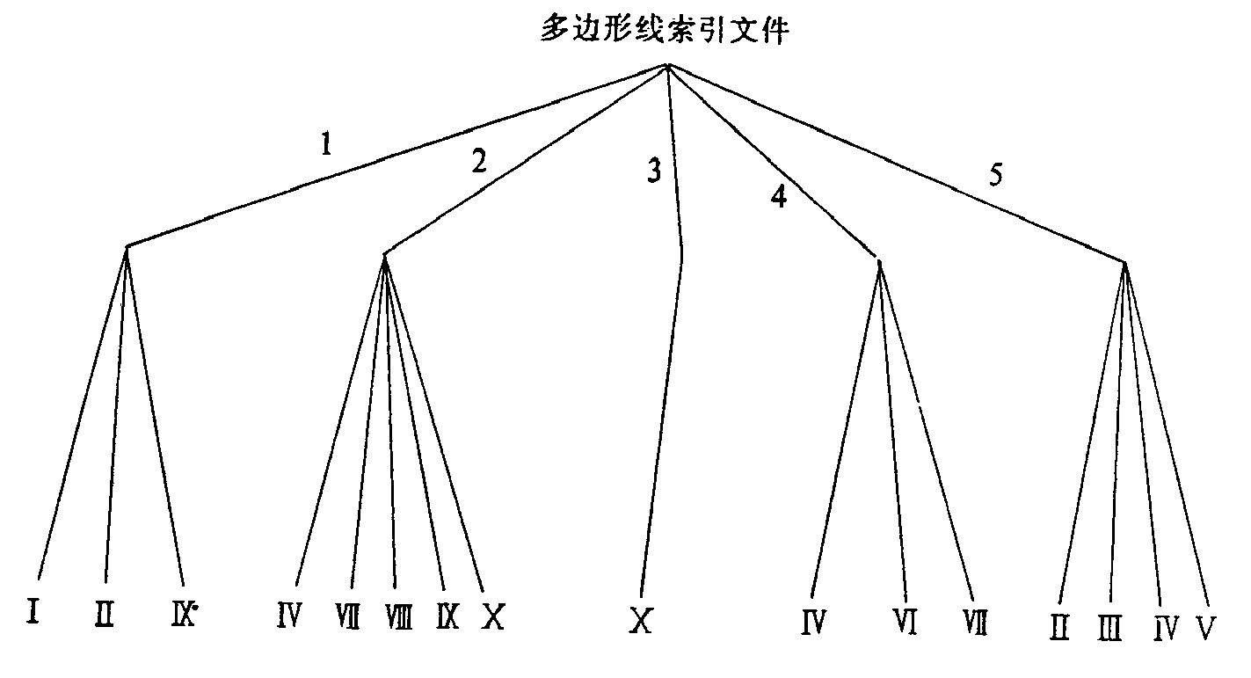
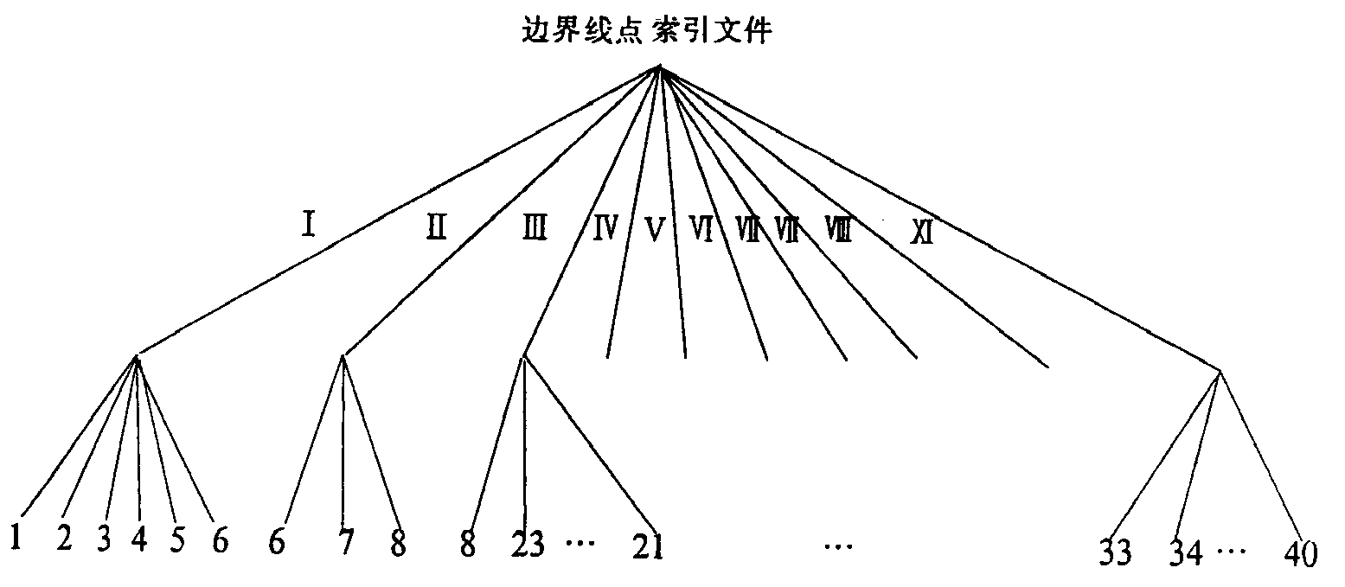
树状索引编码法示例

Slide 42
树状索引编码法的结构

Slide 43
树状索引编码法的优势和不足
优点
消除了相邻多边形边界的数据冗余和不一致的问题
在简化过于复杂的边界线或合并相邻多边形时可不必改造索引表
邻域信息和岛状信息可以通过对多边形文件的线索引处理得到
不足
比较繁琐，给相邻关系运算、消除无用边、处理岛状信息以及检查拓扑关系带来一定的困难
两个编码表都需要以人工方式建立，工作量大且容易出错

Slide 44
拓扑结构编码法
要彻底解决邻域和岛状信息处理问题必须建立一个完整的拓扑关系结构
这种结构应包括以下内容
唯一标识
多边形标识
外包多边形指针
邻接多边形指针
边界链接
范围（最大和最小x、y坐标值，即外包矩形信息）

Slide 45
拓扑结构
区域
每个多边形可以用一组封闭的线来表示，而不需要记录封闭线上的所有点
避免两次记录相邻多边形的公共边界
减少了数据冗余
邻接性
多边形之间的相互邻接性
连通性
指对弧段连接的判别

Slide 46
双重独立地图编码
DIME——Dual Independent Map Encoding
DIME是美国人口调查局在人口调查的基础上发展起来
它通过有向编码建立了多边形、边界、节点之间的拓扑关系
DIME编码成为其它拓扑编码结构的基础
它采用树状索引以减少数据冗余并间接增加邻域信息
方法是对所有边界点进行数字化，将坐标对以顺序方式存储，由点索引与边界线号相联系，以线索引与各多边形相联系，形成树状索引结构

Slide 47
多边形的拓扑结构
多边形表
按逆时针方向，依次记录弧的编号
反方向的弧，编号取负值
标识岛的开始，岛按顺时针方向记录弧的编号
（也可以多边形按顺时针，岛按逆时针）
弧段表
起始结点号，终止结点号
左多边形，右多边形
结点表
按逆时针（或顺时针）方向记录以该结点为端点的弧的编号

Slide 48
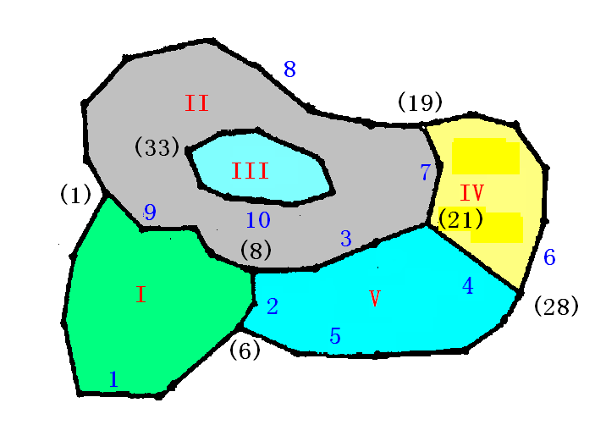
多边形拓扑结构示例
polygon id | arcs
I | 1, 2, -9
II | 3, -7, 8, 9, 0, 10
III | -10
IV | 6,7,4
V | 5, -4, -3, -2
arc id | from node | to node | left poly | right poly | points
1 | (1) | (6) | I | -1 | ……
2 | (6) | (8) | I | V | ……
3 | (8) | (21) | II | V | ……
4 | (21) | (28) | IV | V | ……
5 | (6) | (28) | V | -1 | ……
6 | (28) | (19) | IV | -1 | ……
7 | (19) | (21) | IV | II | ……
8 | (19) | (1) | II | -1 | ……
9 | (1) | (8) | II | I | ……
10 | (33) | (33) | II | III | ……
node id | arcs
(1) | -8, 1, 9
(6) | 2, -1, 5
(8) | -9, -2, 3
(19) | -6, 8, 7
(21) | -7, -3, 4
(28) | 6, -4, -5
(33) | 10

Slide 49
拓扑结构编码的特点
优点
数据没有冗余，存储效率高
所有的邻域关系都能实现
岛与多边形的层次关系不受限制
可以较好地解决空间关系查询等问题
缺点
增加了算法的复杂性和数据存储量

Slide 50
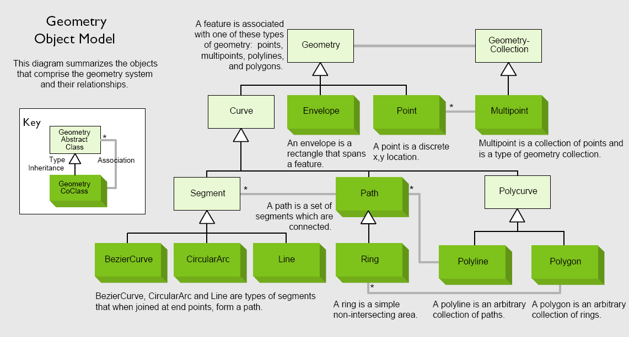
矢量数据结构的简单几何对象模型

Slide 51
矢量数据结构编码总结
矢量编码保证了信息的完整性和运算的灵活性，这是由矢量结构自身的特点所决定的
目前并没有统一的最佳的矢量结构编码方法
在具体工作中应根据数据的特点和任务的要求而灵活设计

Slide 52
矢量－栅格数据结构的比较
栅格结构：属性明显、位置隐含
矢量结构：位置明显、属性隐含
栅格结构和矢量结构在表示空间数据上可以是同样有效的
较为理想的方案是栅格结构与矢量结构并存
 | 优点 | 缺点
矢量数据 | 1．数据结构紧凑、冗余度低 2．有利于网络和检索分析 3．图形显示质量好、精度高 | 1．数据结构复杂 2．多边形叠加分析比较困难
栅格数据 | 1．数据结构简单 2．便于空间分析和地表模拟 3．现势性较强 | 1．数据量大 2．投影转换比较复杂

Slide 53
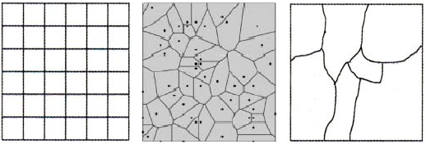
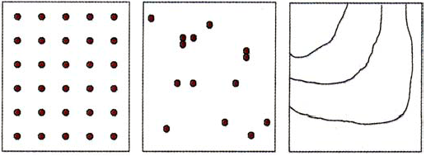
场与要素 —— 栅格与矢量
离散对象（要素）
很自然的用矢量结构表达为点、线或面
连续场
基于划分的表达
基于采样与插值的表达

Slide 54
矢量－栅格转换算法
点实体
坐标变换
线实体
矢量转栅格
坐标变换
栅格转矢量
与栅格多边形边界转换为矢量结构相似
多边形（面）实体
比较复杂

Slide 55
矢量－栅格转换算法
点实体
每个实体仅由一个坐标对表示
矢量结构和栅格结构的相互转换：坐标变换
0 | 0 | 0 | 0 | 0 | 0 | 0 | 0
0 | 0 | 1 | 0 | 0 | 0 | 0 | 0
0 | 0 | 0 | 0 | 0 | 0 | 0 | 0
0 | 0 | 0 | 0 | 0 | 0 | 0 | 0
0 | 0 | 0 | 0 | 0 | 0 | 0 | 0
0 | 0 | 0 | 0 | 0 | 0 | 0 | 0
0 | 0 | 0 | 0 | 0 | 0 | 0 | 0
0 | 0 | 0 | 0 | 0 | 0 | 0 | 0

Slide 56
矢量－栅格转换算法
线实体
矢量转栅格
把坐标序列中坐标对变为栅格行列坐标
还需根据栅格精度要求，在坐标点之间插满一系列栅格点，这可以由两点式直线方程得到
栅格转矢量
与栅格多边形边界转换为矢量结构相似
0 | 0 | 1 | 1 | 0 | 0 | 0 | 0
0 | 0 | 0 | 1 | 0 | 0 | 0 | 0
0 | 0 | 1 | 1 | 0 | 0 | 0 | 0
0 | 0 | 1 | 0 | 0 | 0 | 0 | 0
0 | 1 | 0 | 0 | 0 | 0 | 0 | 0
0 | 1 | 0 | 0 | 2 | 2 | 2 | 2
0 | 0 | 2 | 2 | 0 | 0 | 0 | 0
0 | 0 | 0 | 0 | 0 | 0 | 0 | 0

Slide 57
多边形矢量转栅格
多边形的矢量格式向栅格格式转换又称为多边形填充
在矢量表示的多边形边界内部的所有栅格点上赋以相应的多边形编码
内部点扩散算法
复数积分算法
射线算法和扫描算法
边界代数算法

Slide 58
内部点扩散算法
算法
由每个多边形一个内部点（种子点）开始，向其八个方向的邻点扩散
判断各个新加入点是否在多边形边界上
如果是边界上，则该新加入点不作为种子点
否则把非边界点的邻点作为新的种子点与原有种子点一起进行新的扩散运算，并将该种子点赋以该多边形的编号
重复上述过程直到所有种子点填满该多边形并遇到边界停止为止
特点
扩散算法程序设计比较复杂
在一定的栅格精度上，如果复杂图形的同一多边形的两条边界落在同一个或相邻的两个栅格内，会造成多边形不连通，这样一个种子点不能完成整个多边形的填充。

Slide 59
复数积分算法
对全部栅格阵列逐个栅格单元地判断该栅格归属的多边形编码
判别方法是由待判点对每个多边形的封闭边界计算复数积分
对某个多边形，如果积分值为2πi，则该待判点属于此多边形，赋以多边形编号
否则在此多边形外部，不属于该多边形。

Slide 60
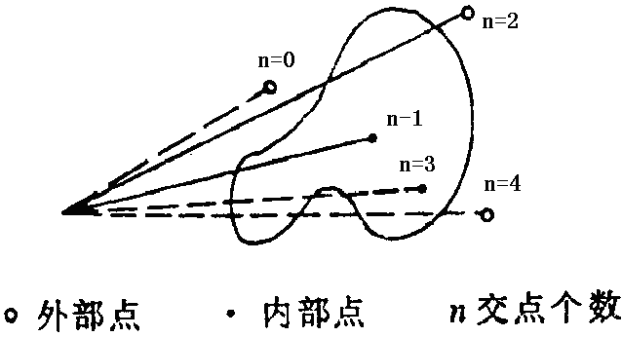
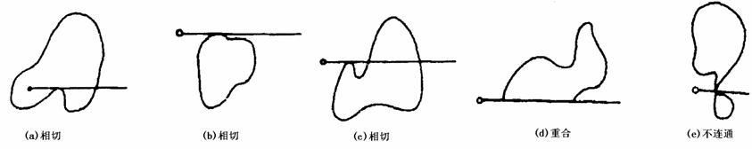
射线算法和扫描算法
可逐点判断数据栅格点在某多边形之外或在多边形内
由待判点向图外某点引射线，判断该射线与某多边形所有边界相交的总次数
如相交偶数次，则待判点在该多边形外部
如为奇数次，则待判点在该多边形内部
采用射线算法，要注意的是
射线与多边形边界相交的一些特殊情况会影响交点的个数，必须排除
扫描算法是射线算法的改进
将射线改为沿栅格阵列列或行方向扫描线，判断与射线算法相似
扫描算法省去了计算射线与多边形边界交点的大量运算，大大提高了效率。

Slide 61
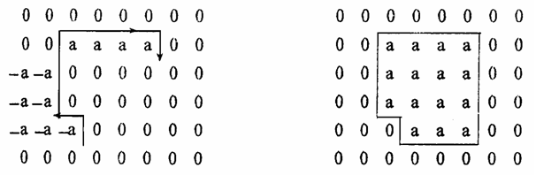
边界代数法（1）
适合于记录拓扑关系的多边形矢量数据转换为栅格结构
单个多边形的转换
多边形编号为a，初始化的栅格阵列各栅格值为零
以栅格行列为参考坐标轴，由多边形边界上某点开始顺时针搜索边界线
当边界上行时，位于该边界左侧所有栅格减去a
当边界下行时，该边界左边所有栅格点加上a
边界搜索完毕则完成了多边形的转换。

Slide 62
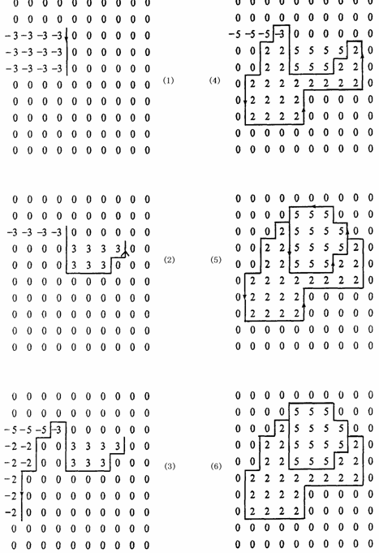
边界代数法（2）
把不属于任何多边形的区域（包含无穷远点的区域）看成编号为0的特殊的多边形区域
每一条边界弧段都与两个不同编号的多边形相邻，按弧段的前进方向称为左、右多边形
算法
当边界弧段上行时，该弧段与左图框之间栅格增加一个值
左多边形编号－右多边形编号
当边界弧段下行时，该弧段与左图框之间栅格增加一个值
右多边形编号－左多边形编号

Slide 63
多边形栅格转矢量
提取以相同的编号的栅格集合表示的多边形区域的边界和边界的拓扑关系，并表示由多个小直线段组成的矢量格式边界线的过程
多边形边界提取：将栅格图像二值化或以特殊值标识边界点
边界线追踪：对每个边界弧段由一个结点向另一个结点搜索，通常对每个已知边界点需沿除了进入方向的其他7个方向搜索下一个边界点，直到连成边界弧段
拓扑关系生成：对于矢量表示的边界弧段数据，判断其与原图上各多边形的空间关系，以形成完整的拓扑结构并建立与属性数据的联系
去除多余点及曲线圆滑

Slide 64
双边界搜索算法（1）
算法概述
通过边界提取，将左右多边形信息保存在边界点上，每条边界弧段分别记录该边界弧段的左右多边形编号
边界线搜索采用2*2栅格窗口，在每个窗口内的四个栅格数据的模式，可以唯一地确定下一个窗口的搜索方向和该弧段的拓扑关系，极大地加快了搜索速度，拓扑关系也很容易建立

Slide 65
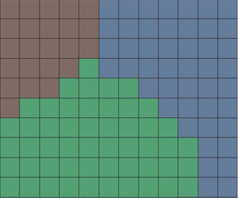
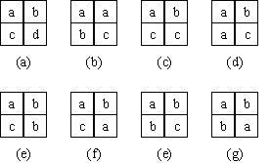
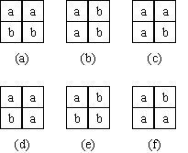
双边界搜索算法（2）
边界点和结点提取
采用2*2栅格阵列作为窗口顺序沿行、列方向对栅格图像全图扫描
如果窗口内四个栅格有且仅有两个不同的编号，则该四个栅格标识为边界点
如果窗口内四个栅格有三个以上不同编号，则标识为结点
边界点与结点的结构
结点的8种情况 边界点的6种情况

Slide 66

双边界搜索算法（3）
边界线搜索与左右多边形信息记录
边界线搜索是逐个弧段进行，对每个弧段由一组已标识的四个结点开始
首先记录开始边界点的两个多边形编号，作为该弧段的左右多边形
下一点组的搜索方向由进入当前点的搜索方向和该点组的可能走向决定
每个边界点组只能有两个走向，一个是前点组进入的方向，另一个则可确定为将要搜索后续点组的方向
走向的确定
例如下图所示边界点组只可能有两个方向，即右方和下方
如果该边界点组由其下方的点组被搜索到，则其后续点组一定在其右方
反之，如果该点在其右方的点组之后被搜索到（即该弧段的左右多边形编号分别为b和a），对其后续点组的搜索应确定为下方
其他情况依此类推

Slide 67
双边界搜索算法（4）
多余点去除
如果连续的三个点在一定程度上在一条直线上，则去除中间点
双边界搜索算法的特点
双边界结构可以唯一地确定搜索方向，从而大大地减少搜索时间
形成的矢量结构带有左右多边形编号信息，容易建立拓扑结构和与属性数据的联系，提高转换的效率

Slide 68
基于要素的空间关系
空间关系
指空间实体之间存在的与空间特性有关的关系
度量关系
方向关系
拓扑关系

Slide 69
拓扑关系
拓扑属性
拓扑变换下能够保持不变的几何属性
一个弧段是一个简单弧段（弧段自身不相交）
一个点在一个区域的边界上
一个点在一个区域的内部
一个点在一个区域的外部
一个点在一个环的内部
一个面是一个简单面（面上没有“洞”）
拓扑关系
描述了两个对象之间的拓扑属性的关系

Slide 70
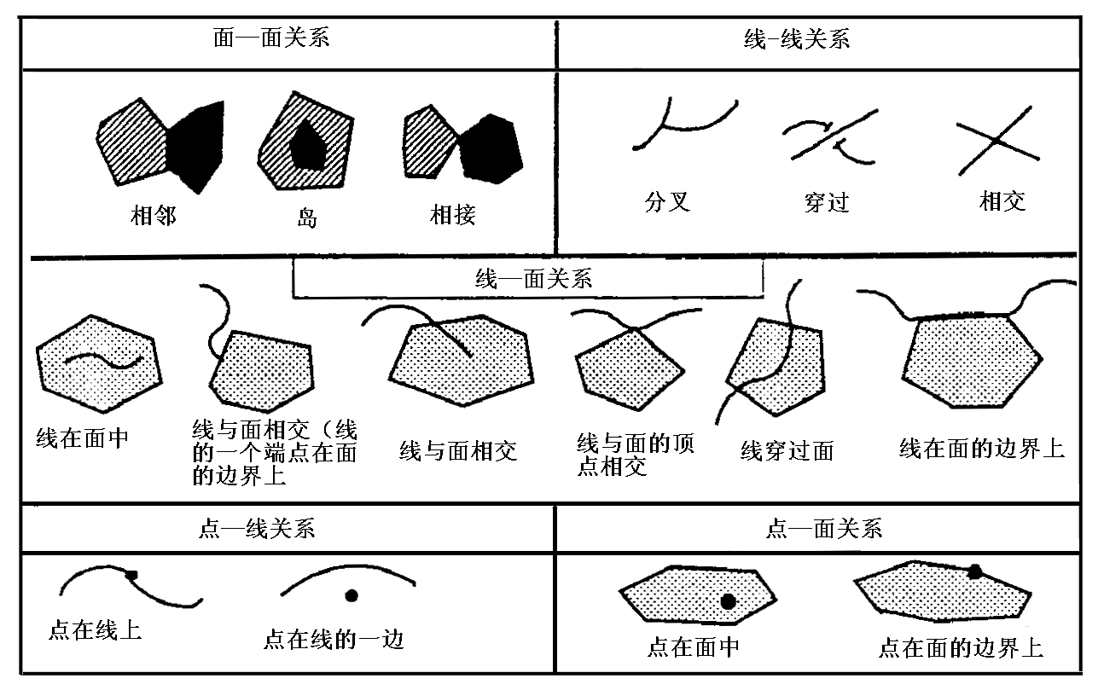
拓扑关系的表达
地理要素之间的空间区位关系可抽象为点、线（或弧）、多边形（区域）之间的空间几何关系
9I模型与RCC模型

Slide 71
点集拓扑
内部、外部、边界
Aº
A⁻
∂A
U
∂A
Aº
Bº
B⁻
∂B
A⁻

Slide 72
9交模型
Egenhofer等人构造了一个由简单几何实体的边界、内部和外部的点集组成的3×3的矩阵来描述空间拓扑关系，称为9交空间关系模型(9I Model)。该矩阵中的每一元素，都有“空”与“非空”两种取值。
9I矩阵
在这个3*3矩阵中，每个元素根据其交集的空或非空(可以用1和0表示)加以确定
不同的空间关系形成不同矩阵，从而分辨出各种空间关系（理论上讲，可以有2⁹=512种关系）

Slide 73
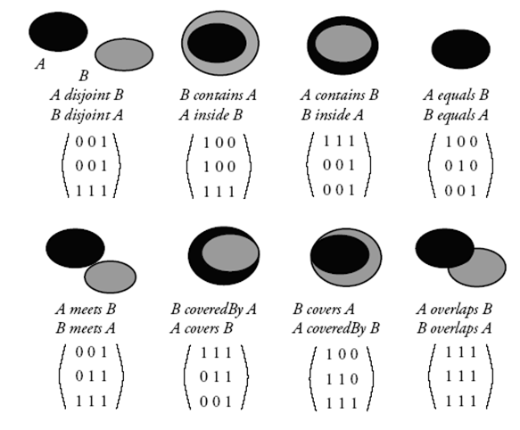
9I矩阵示例（1）
简单面－简单面

Slide 74
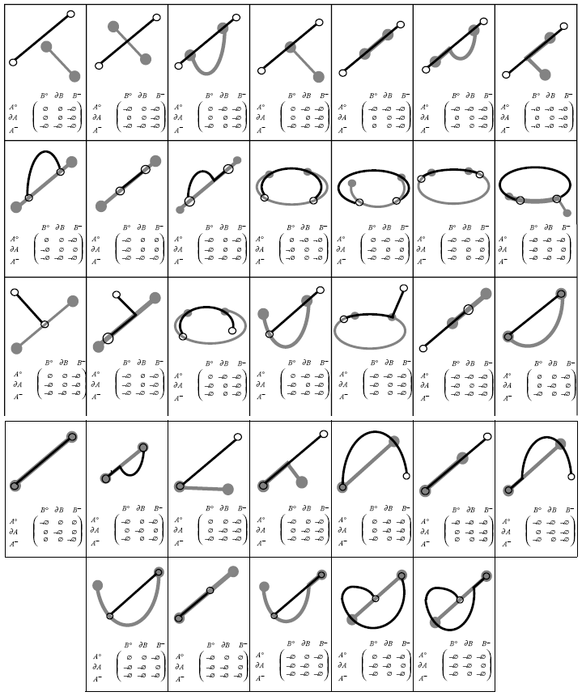
9I矩阵示例（2）
简单线—简单线

Slide 75
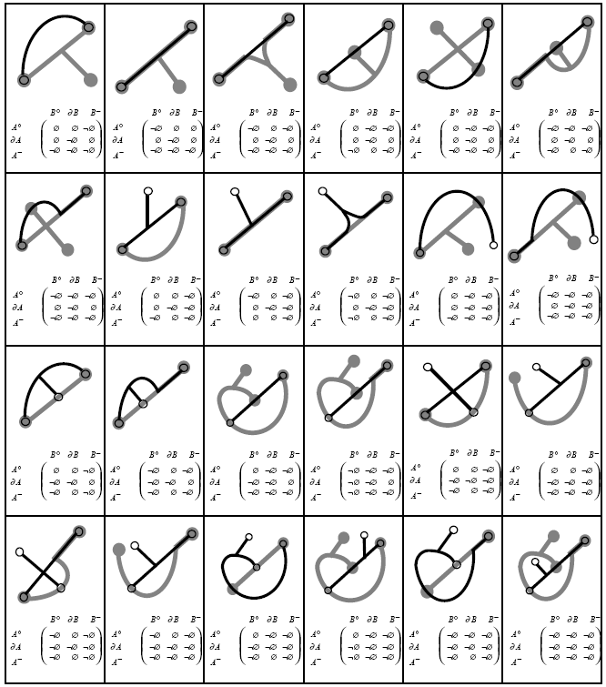
9I矩阵示例（3）
复杂线—复杂线

Slide 76
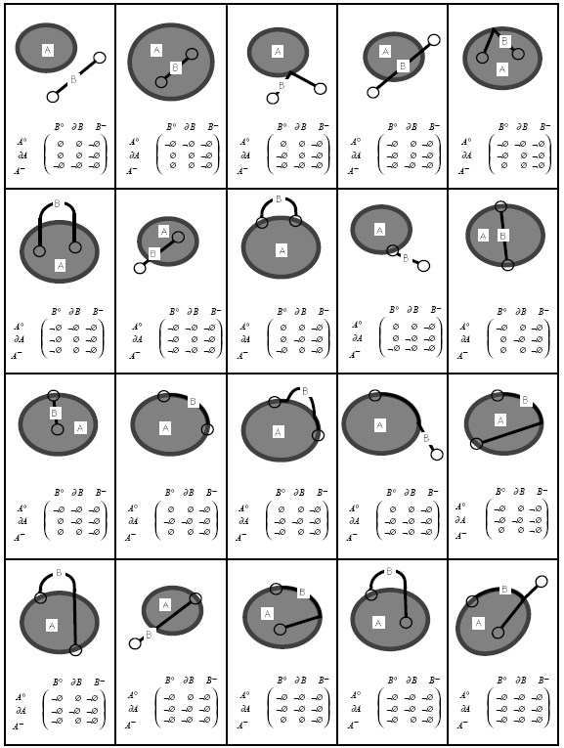
9I矩阵示例（4）
线—面

Slide 77
9I模型的有缺点
优点
简单模型
容易理解，容易实现——OGC的实现
缺点
不能区分概念上不同的情况
9I的扩展
B
B
A
B
A
A
上述三个关系用9-I模型表达都是{111111111}

Slide 78
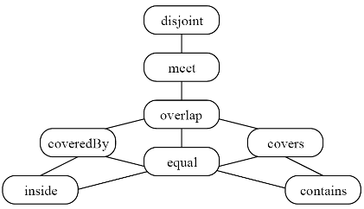
基本的拓扑关系
空间关系谓词
disjoint
touches
crosses
within
overlaps

Slide 79
方向关系
空间方向关系又称为方位关系、延伸关系，它定义了空间对象之间的方位
主要描述为北、东、南、西4个主方向，以及进一步细分东北、东南、西南和西北方向等等。
定量表达方式
东北35度
定性表达方式
东东北、东
三种参照方式
内部参照
直接参照
外部参照
左
左
直接参照
内部参照
东
外部参照

Slide 80
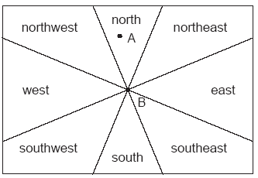
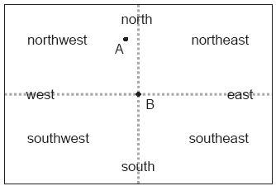
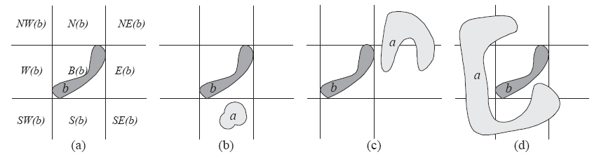
主方向关系
几种定义模型
锥形法
投影法
MBR法
锥形法
投影法
MBR法

Slide 81
度量关系
度量属性包括：
一元度量属性
面积、周长…
二元度量属性
距离
距离可以表现为以下几种形式
大地测量距离
沿着地球大圆经过两个城市中心的距离
曼哈顿距离
街区
纬度差加上经度差
旅行时间距离
从一个城市到另一个城市的最短的时间可以用一系列指定的航线来表示（假设每个城市至少有一个飞机场）
词典编纂距离
在一个固定的地名册中一系列城市中它们位置之间的绝对差值

